Slide 1




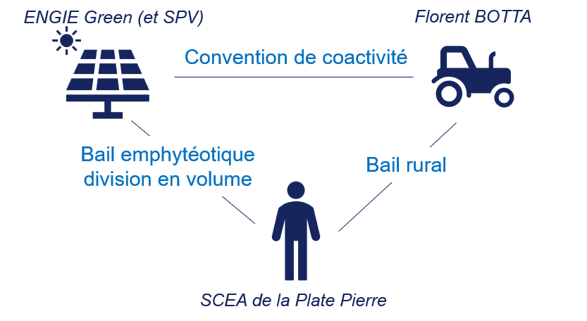
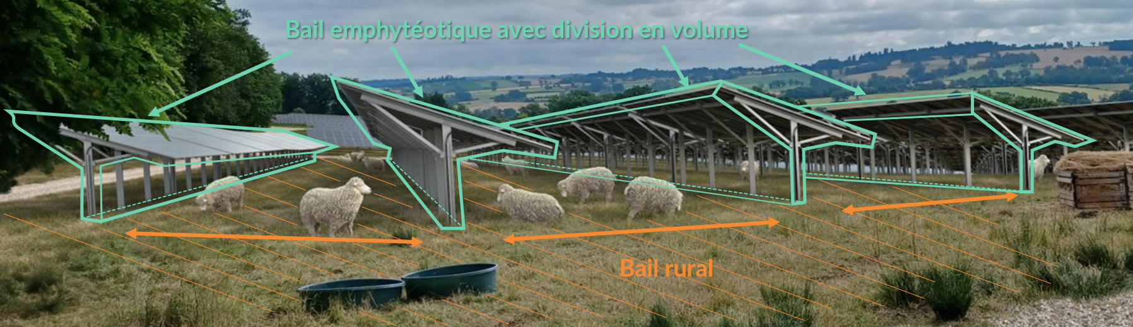
Enjeux agricoles
Projet agrivoltaïque
de la Plate Pierre
Juillet 2026
Acteurs du Projet
Localisation
Exploitations agricoles
Appui technique
EPCI
Communauté de communes du Bassin de Joinville en Champagne
Avant projet
SCEA de la Plate Pierre
Communes
Joinville (52300) et Rupt (52300)
Après projet
Florent BOTTA
Développeur
Lieu-Dit
La Plate Pierre
Exploitation avant projet
Exploitation après projet
Exploitation
SCEA de la Plate Pierre
Exploitation
GAEC en cours de création
Exploitants
Joseph, Lucas et Maria PAQUET
Exploitants
Raphaël et Florent BOTTA
SAU (ha)
97 ha – Totalité des cultures en Agriculture Biologique
Productions agricoles
Apiculture (Raphael) et ovins allaitants (Florent)
Assolement
Luzerne, blé tendre, orge d’hiver, orge de printemps, tournesol, prairies
Cheptel
Avant projet
Environ 20 brebis
Race Est à laine Mérinos
Cheptel
Après projet
Environ 180 brebis
Race Est à laine Mérinos
Un partenariat solide et sécurisant pour le futur exploitant
Un projet qui accompagne l’installation d’un jeune éleveur
Un potentiel des sols modéré, adapté à la prairie – Les sols ont une relativement bonne fertilité mais sont caillouteux, peu profonds et avec une réserve hydrique limitée.
Un jeune éleveur motivé et avec de l’expérience – Florent BOTTA dispose d’une petite troupe de brebis d’environ 20 brebis déclarées. Il possède une solide connaissance du métier d’éleveur : expériences professionnelles en élevage ainsi qu’en fromagerie, stage dans le cadre du parcours à l’installation et accompagnement technique par des connaissances (notamment la famille PAQUET).
Un projet d’installation réfléchi – M. BOTTA a déjà muri son projet d’élevage ovins allaitants, tant dans le dimensionnement du troupeau, du système d’élevage, des débouchés que de la structuration de l’atelier. C’est une réflexion menée depuis plusieurs années qu’il souhaite concrétiser.
Le projet agrivoltaïque de La Plate Pierre facilite techniquement et économiquement l’installation d’un éleveur et la mise en place d’un atelier ovin.

